Slide 1

VFL Borussia Mönchengladbach – Bälle, Tore und IT
Mit MS Dynamics zurück in die Erfolgsspur
Frank Fleissgarten/ René Hübel Deutschland, Juli 2008

Slide 2
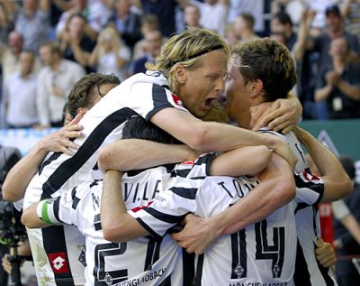
Fussball elektrisiert die Massen
ist die beliebteste Sportart überhaupt
hat höchste Popularität national und international
zieht Fans in jeder Gesellschaftsschicht an
verkörpert positiv besetzte Imagefaktoren
dynamisch & leistungsstark, sympathisch
unkompliziert und traditionell
bietet Medienpräsenz mit höchsten Reichweiten
Presse, Funk, TV, Web, Blogs,
auch über die reine Spielzeit hinaus
Spiele sind ein geselliges Event mit aktionsgeladener Erlebniswelt
Fussball ist heute nicht mehr nur Sport und Unterhaltung sondern vielmehr auch hartumkämpftes Geschäft !

Slide 3
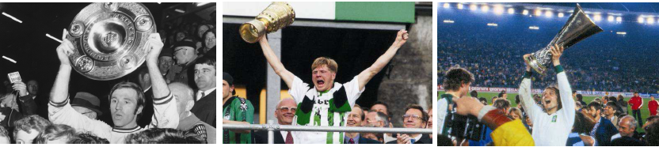
VFL Borussia Mönchengladbach – Traditionsverein mit Zukunft
Fakten:
Gründung 1900, 40000 Mitglieder, 27000 Dauerkarten, 700 Fanclubs
Mittelständiges Unternehmen;140 Mitarbeiter; 60Mio € Umsatz/Jahr
Erfolge
5x Deutscher Meister 1970, 1971, 1975, 1976, 1977
3x DFB – Pokalsieger 1960, 1973, 1995
2x UEFA - Pokalsieger 1975, 1979
Geschäftsziel: Modernisierung aller Geschäftsprozesse um zu Wachstum, sportlichem Erfolg und Wahrnehmung als europäischer Spitzenclub zrückzukehren.

Slide 4

Vor nicht allzu langer Zeit … Quo Vadis Borussia ?
Verschärfte Konkurrenz
Sportliches Mittelmaß
Vermarktungs-Limits
Unzureichende IT Infrastruktur
Inflexible
Prozesse
Neue Aufgaben

Slide 5
Die Herausforderungen !!
Borussia
will seinen Fans, Mitgliedern & Sponsoren First-Class-Service bieten
will mit effizienten Arbeitsabläufen sportlichen Erfolg sichern
will attraktiv für neue Mitglieder und neue Fans sein
will Nachwuchsarbeit auf höchstem Niveau fortführen
will Sponsoren- und Geschäftspartnerbeziehungen ausbauen
will zusätzliche Einnahmequellen erschliessen
will mittelfristig auf die internationale Bühne zurückkehren
will mit Köln, Bayern & Co eine gesunde sportliche Rivalität pflegen
?

Slide 6
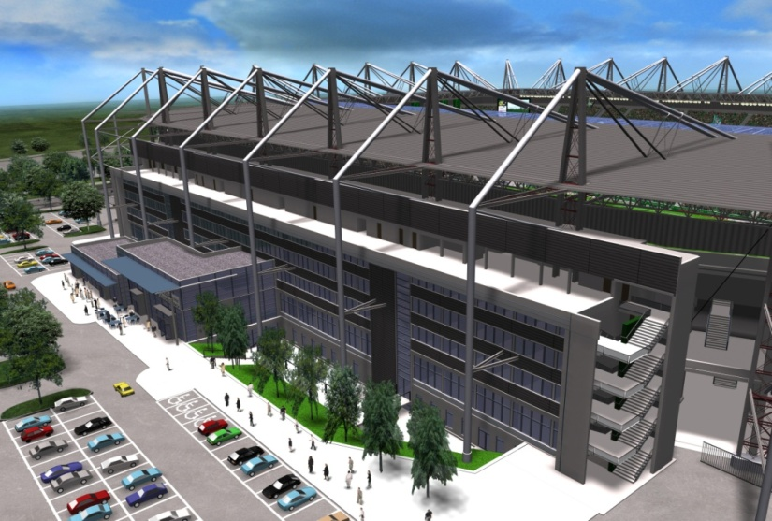
Strategisches Wachstumsprojekt: BORUSSIA-PARK: Neue Heimat der Fohlen
Investition für den BORUSSIA-PARK
Fussballarena & Trainingseinrichtungen:
6x Großspielfelder, 1x Großspielfeld Kunstrasen, 2 Kleinspielfelder
Integration aller Geschäftsbereiche der Borussia GmbH
Marketing; Merchandising; Ticketing
Medienarbeit/ Kommunikation; Verwaltung; Stadienbetrieb
IT Abteilung
Integration der sportlichen Bereiche
Lizenz
Amateure/ Jugend
Scouting
Fanshop, Sportsbar gladbach**
Borussia Jugendinternat
MEDICOREHA – Sportrehabilitation

Slide 7
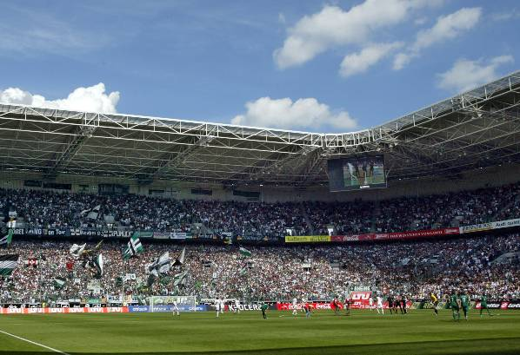
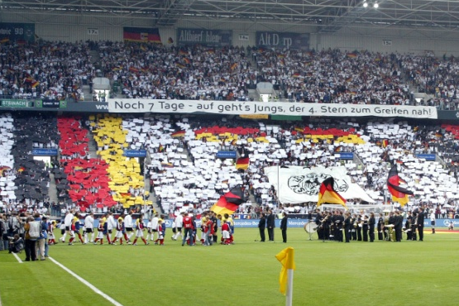
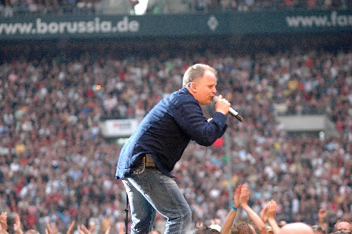
Vorzeigestadion der Bundesliga
Bundesliga 54.067 Zuschauer
Länderspiele 46.297 Zuschauer
2005: Freundschaftsspiel DEUTSCHLAND – RUSSLAND
2006: Freundschaftsspiel DEUTSCHLAND – KOLUMBIEN
15.10.2008: WM-Qualifikationsspiel DEUTSCHLAND – WALES
Konzerte 45.000 Zuschauer
UDO JÜRGENS; ELTON JOHN; HERBERT GRÖNEMEYER
~ 500 weitere Veranstaltungen im BORUSSIA-PARK pro Jahr

Slide 8
Aufgaben unserer ERP Lösung
Kundendaten
verwalten
Mitglieder-
verwaltung
CRM
Debitoren-
Management
Merchandising
E-Shop &
Shopverkauf
Ticket-
Management
Datenbank
Borussia
Internet-
Ticketing
FIBU & HR
Reports &
Auswertungen,
Benutzer- und
Rechtekonzept
Kampagnen-
Management
Dublettencheck

Slide 9
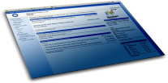

Borussia’s Gechäftsprozesse bestimmen die Aufstellung der IT
Geschäftsprozesse
Einkauf
Betrieb
Sales
Sharepoint
BizTalk
Sharepoint
Navision
Exchange
IIS
SQL
Absicherung aller Systeme
IT Infrastruktur für modulare Anwendungen

Slide 10

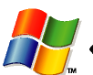
Das IT Projekt: Stufenweise Konsolidierung
Aufbau einer neuen Core-IT – flexibel, skalierbar und effizient
Ganzheitliche Konsolidierung, Virtualisierung und Absicherung
Zusammenführen aller Daten in die zentrale “Borussia” Datenbank
Integration neuer Services für neue Anforderungen z. Bsp. CRM
+
x10sureTM
Virtualisierung
Spare

Slide 11
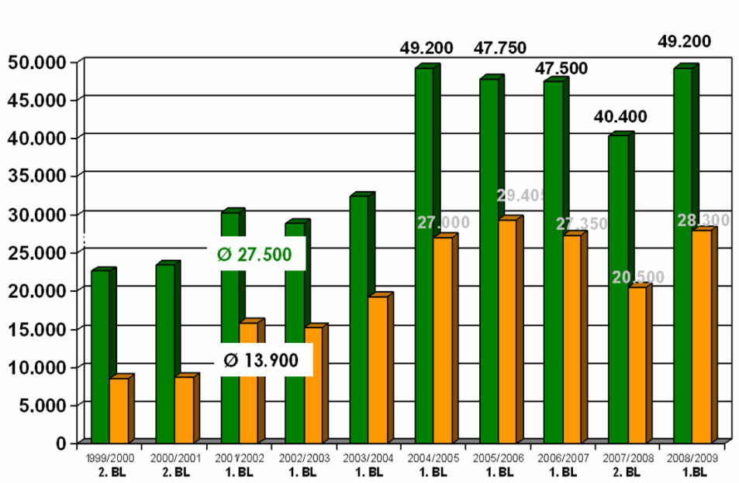
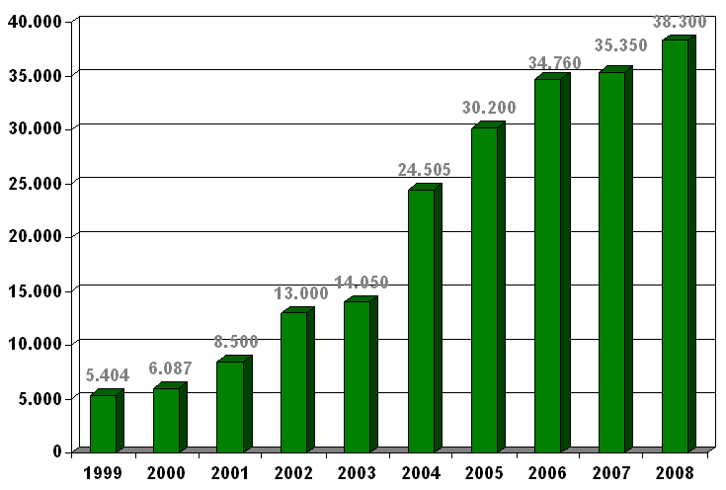
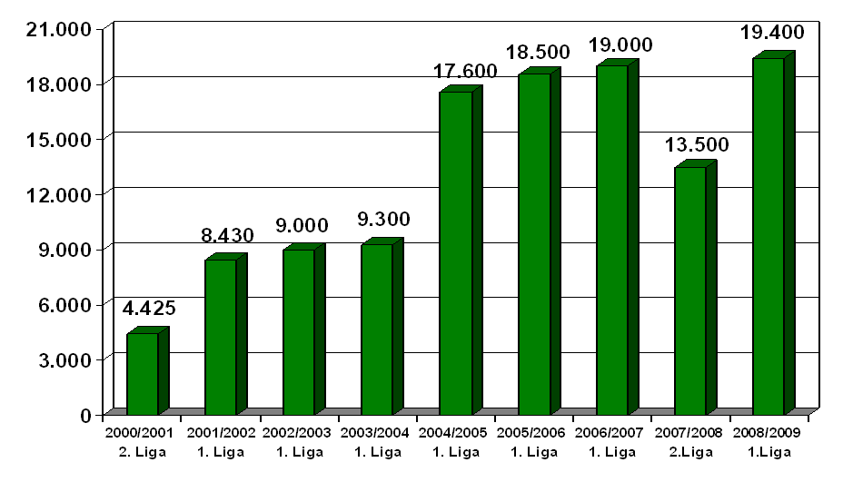
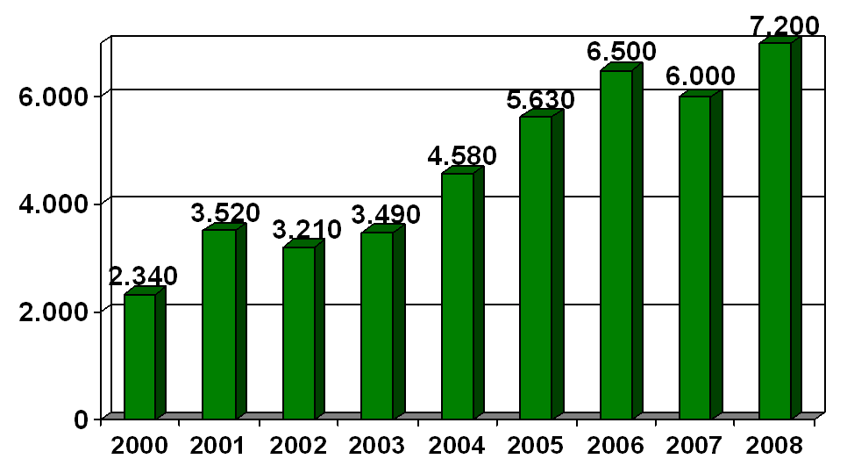
Entwicklung – Ein paar Zahlen
Mitglieder
Zuschauer
Sponsoring
Merchandizing

Slide 12
Im Fokus der Borussia – Alles für unsere Fans
Fan – Kunde – Mitglied
Kundenzufriedenheit
24 / 7 /365 Ticketbestellung
24 / 7 / 365
Shopbestellung
Mitgliedschaft
www.borussia.de
Service Center &
Hotline
Fanmagazin
Prämien
IP TV
Dienstleistung
Projektmanagement
Kundenkarte
elktr.
Zutrittssystem
Print@home
Mailings &
Newsletter
Borussia-Datenbank IT-System
Prozesse
IT-Systeme
Organisation
Infrastruktur des Vereins

Slide 13
Fragen ?

